Slide 1
工程师在线课程登陆操作步骤

Slide 2
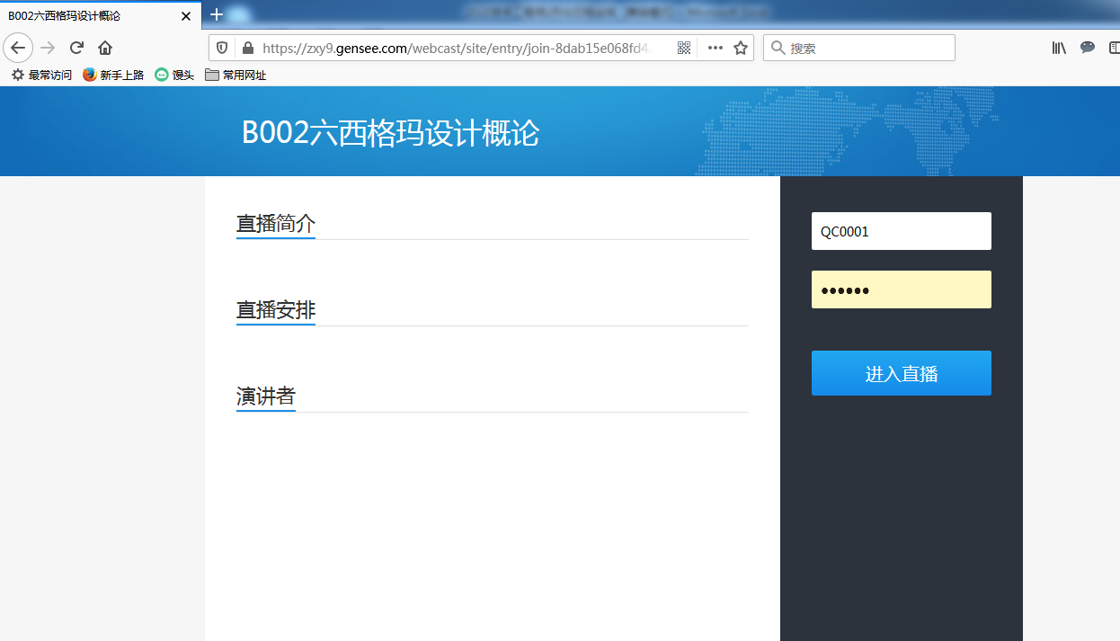
学员从PC端观看直播（推荐使用）
例如: 《 B002 六西格玛设计概论》
从上海汽车工程师研修基地网站https://www.shautoengr.cn/中的培训公告里获取当月在线课程EXCEL直播链接，后在谷歌或火狐浏览器直接输入直播链接网址： https://zxy9.gensee.com/webcast/site/entry/join-8dab15e068fd4afea796766ca5a9b7c0?
Step1 输入直播链接
Step2：输入QC号
Step3：输入课程直播口令
Step4：点击进入直播

Slide 3
学员从PC端观看直播（推荐使用）
课程主界面

Slide 4
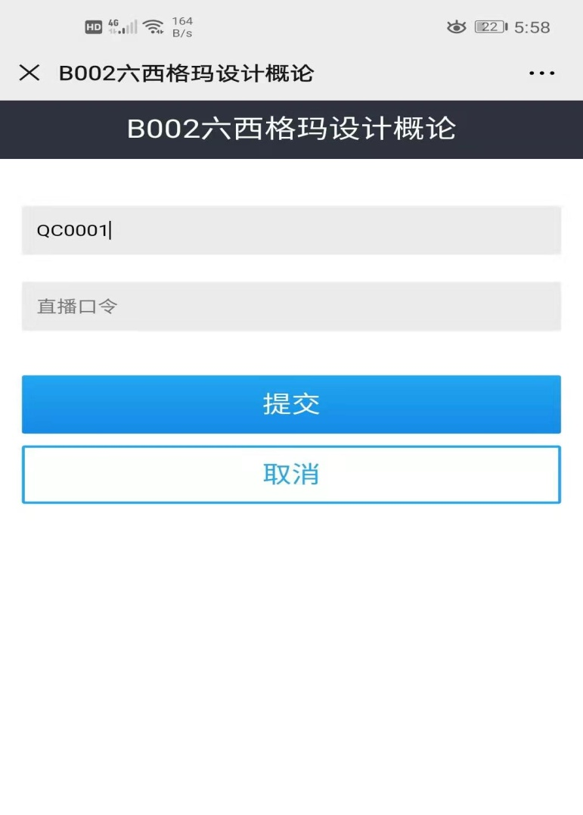
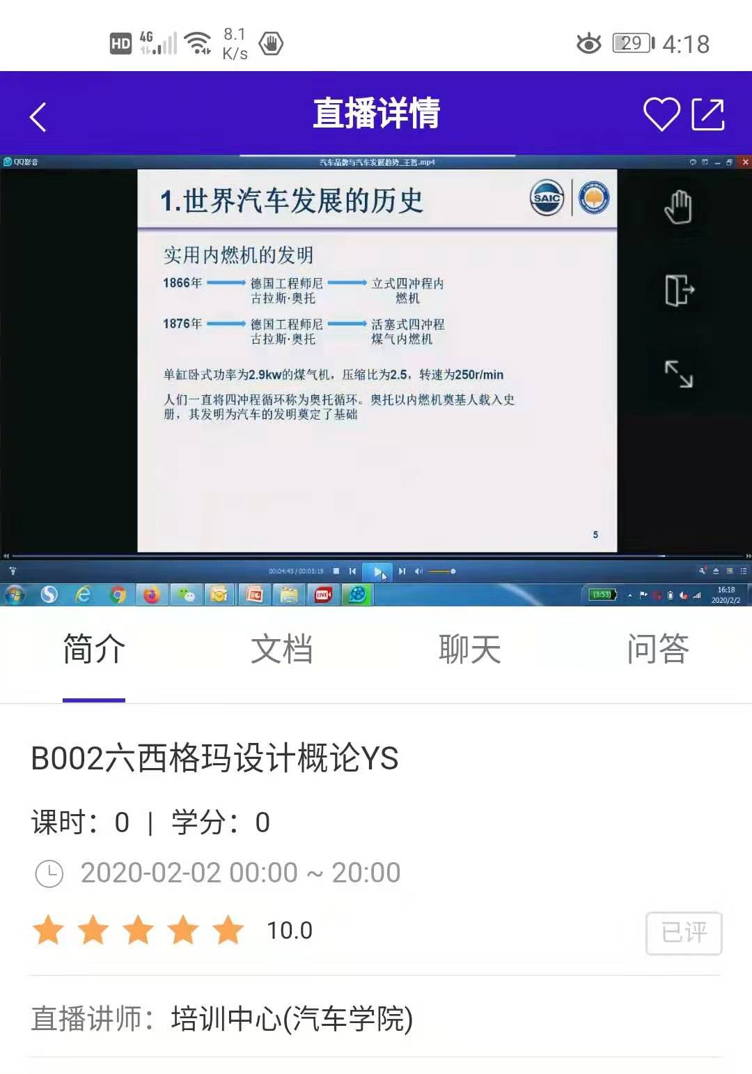
学员从 微信端 观看直播
例如: 《 B002 六西格玛设计概论》
在微信中复制直播链接转发至文件传输助手，点击直播链接：
https://zxy9.gensee.com/webcast/site/entry/join-8dab15e068fd4afea796766ca5a9b7c0?
Step2：输入QC号和口令
课程主界面
Step1：复制链接转发至文件传输助手，直接点击链接进入直播

Slide 5
在线课程考勤规则

Slide 6
在线课程考勤规则
1、学员从PC端进入，输入学员注册号和课程直播口令进入直播间，后台会保留观看数据和时长，学习时长不得低于2小时，低于2小时学时无效。课后我们会将数据导出，并计入学时。（一般2-3个工作日时间导入）
2、有效考勤时间：
上午课：9：00-12：00
下午课：13：00-16：00
3、一个IP地址只可登入一个注册QC号，不可重复登入多个，一旦发现不计学时。在课程结束后，请在上汽微学习公众号回复对应测评码，对课程进行测评。
4、必须用注册QC号登入观看，手机号、身份证号登入观看学时无效
5、无需在上汽微学习上进行打卡考勤

